Slide 1
РОССИЙСКИЙ ГОСУДАРСТВЕННЫЙ ГУМАНИТАРНЫЙ УНИВЕРСИСТЕТ КАФЕДРА ПРЕДПРИНИМАТЕЛЬСКОГО ПРАВА ЮРИДИЧЕСКИЙ ФАКУЛЬТЕТ МАГИСТЕРСКАЯ ПРОГРАММА «ПРАВОВОЕ СОПРОВОЖДЕНИЕ ПРЕДПРИНИМАТЕЛЬСКОЙ ДЕЯТЕЛЬНОСТИ» (прием осуществляется на договорную форму на очную (дневную), очно-заочную (вечернюю), заочную формы обучения)

Slide 2
Сайт юридического факультета https://www.rsuh.ru/education/ieup/structure/faculty-of-law/
МАГИСТЕРСКАЯ ПРОГРАММА «ПРАВОВОЕ СОПРОВОЖДЕНИЕ ПРЕДПРИНИМАТЕЛЬСКОЙ ДЕЯТЕЛЬНОСТИ»
ПРЕДСТАВЛЯЕТ СОБОЙ УНИКАЛЬНОЕ СОЧЕТАНИЕ ЮРИСПРУДЕНЦИИ И САМОЙ ВОСТРЕБОВАННОЙ НА СЕГОДНЯШНИЙ ДЕНЬ СФЕРЫ - ПРЕДПРИНИМАТЕЛЬСКОЙ ДЕЯТЕЛЬНОСТИ.
ОБУЧАЮЩИЙСЯ ПО МАГИСТЕРСКОЙ ПРОГРАММЕ «ПРАВОВОЕ СОПРОВОЖДЕНИЕ ПРЕДПРИНИМАТЕЛЬСКОЙ ДЕЯТЕЛЬНОСТИ», ПОЛУЧАЕТ ИСКЛЮЧИТЕЛЬНУЮ ВОЗМОЖНОСТЬ НЕ ТОЛЬКО В ТЕОРИИ, НО И НА ПРАКТИКЕ ПОЗНАКОМИТЬСЯ С ДЕЯТЕЛЬНОСТЬЮ СУБЪЕКТОВ ПРЕДПРИНИМАТЕЛЬСТВА, ПОЛУЧИТЬ КОНЦЕПТУАЛЬНЫЕ знания о пОНятии, содержании, гарантиях и правовых способах сопровождения предпринимательской деятельности, а также приобрести навыки и умения по осуществлению договорной работы, реализуемой субъектами предпринимательской деятельности, а также защиты их прав
Предпринимательская деятельность является актуальным направлением в российской теории права и правоприменительной практике, поскольку выступает общепризнанным инструментом в развитии экономики, обеспечении свободы экономического пространства, развитию форм и методов осуществления предпринимательской деятельности, что в свою очередь обуславливает потребность подготовки магистрантов по данному направлению.
ВМЕСТЕ С ТЕМ, СТУДЕНТЫ ИМЕЮТ ВОЗМОЖНОСТЬ ПРОХОДИТЬ ПРАКТИКУ В СУДАХ, В ТОМ ЧИСЛЕ АРБИТРАЖНЫХ, А ТАКЖЕ ИЗУЧАТЬ ДИСЦИПЛИНЫ, СМЕЖНЫЕ С ГРАЖДАНСКО-ПРАВОВЫМ ПРОФИЛЕМ.
КОНСУЛЬТАЦИИ В СФЕРЕ ПРЕДПРИНИМАТЕЛЬСКОЙ ДЕЯТЕЛЬНОСТИ - ЭТО НЕОБХОДИМЫЙ ИНСТРУМЕНТ ОСУЩЕСТВЛЕНИЯ ЭФФЕКТИВНОЙ И УСПЕШНОЙ ДЕЯТЕЛЬНОСТИ СУБЪЕКТОВ ПРЕДПРИНИМАТЕЛЬСТВА

Slide 3
Сопровождение магистранта:
1. Научный руководитель определяется с 1 семестра 1 курса обучения
- помощь в определении направления научного исследования
- помощь в подготовке и публикации научных работ (тезисы научных докладов, научные статьи)
- помощь в подготовке к участию в практико-ориентированных семинарах/конкурсах научных работ (ФАС, Аппарат уполномоченного по правам человека и т.д.)
2. Тьютор закрепляется с 1 семестра 1 курса обучения
- оперативное решение вопросов по доступу в личный кабинет/библиотечные системы
- связь с деканатом/кафедрой/преподавателями
- помощь в размещении к публикации научных работ
Поступающим: https://www.rsuh.ru/education/ieup/structure/faculty-of-law/coming.php?clear_cache=Y

Slide 4
направления исследований направленности «ПРАВОВОЕ СОПРОВОЖДЕНИЕ ПРЕДПРИНИМАТЕЛЬСКОЙ ДЕЯТЕЛЬНОСТИ»:
Правовая работа в сфере предпринимательства
Актуальные проблемы предпринимательского права
Саморегулирование предпринимательской деятельности
Правовое регулирование банковской деятельности
Правовой режим имущества субъектов предпринимательской деятельности
Несостоятельность (банкротство) субъектов предпринимательской деятельности
Правовое регулирование инвестиционной деятельности
Правовое регулирование предпринимательства в свободных экономических зонах и оффшорных зонах
Актуальные проблемы участия предпринимателей при рассмотрении споров в международном коммерческом арбитраже
Проблемы потребительских правоотношений
Государственно-правовое регулирование предпринимательской деятельности
Правовое регулирование внешнеэкономической деятельности
Правовой статус субъектов предпринимательской деятельности
Правовое регулирование информационной деятельности в сфере предпринимательства
Правовое регулирование инновационного предпринимательства
Защита прав предпринимателей в обязательственных правоотношениях
Договоры в предпринимательской деятельности
Уголовная и административная ответственность субъектов предпринимательской деятельности

Slide 5
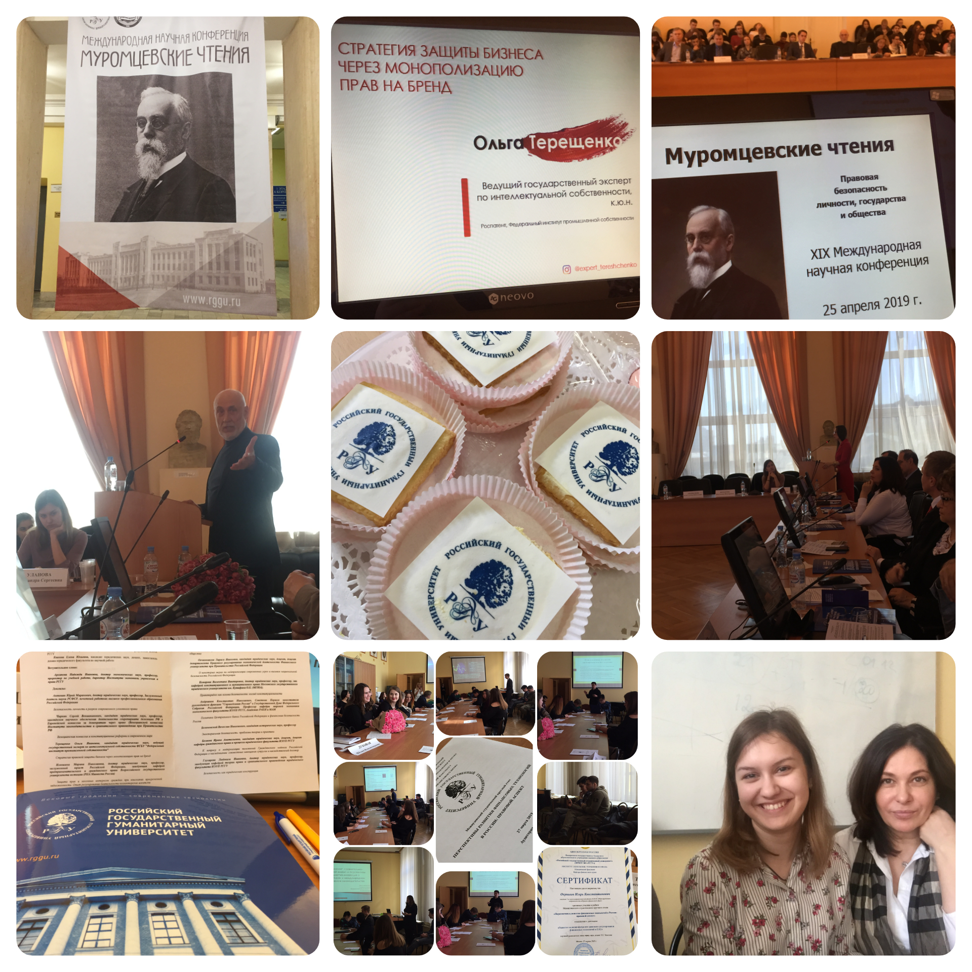
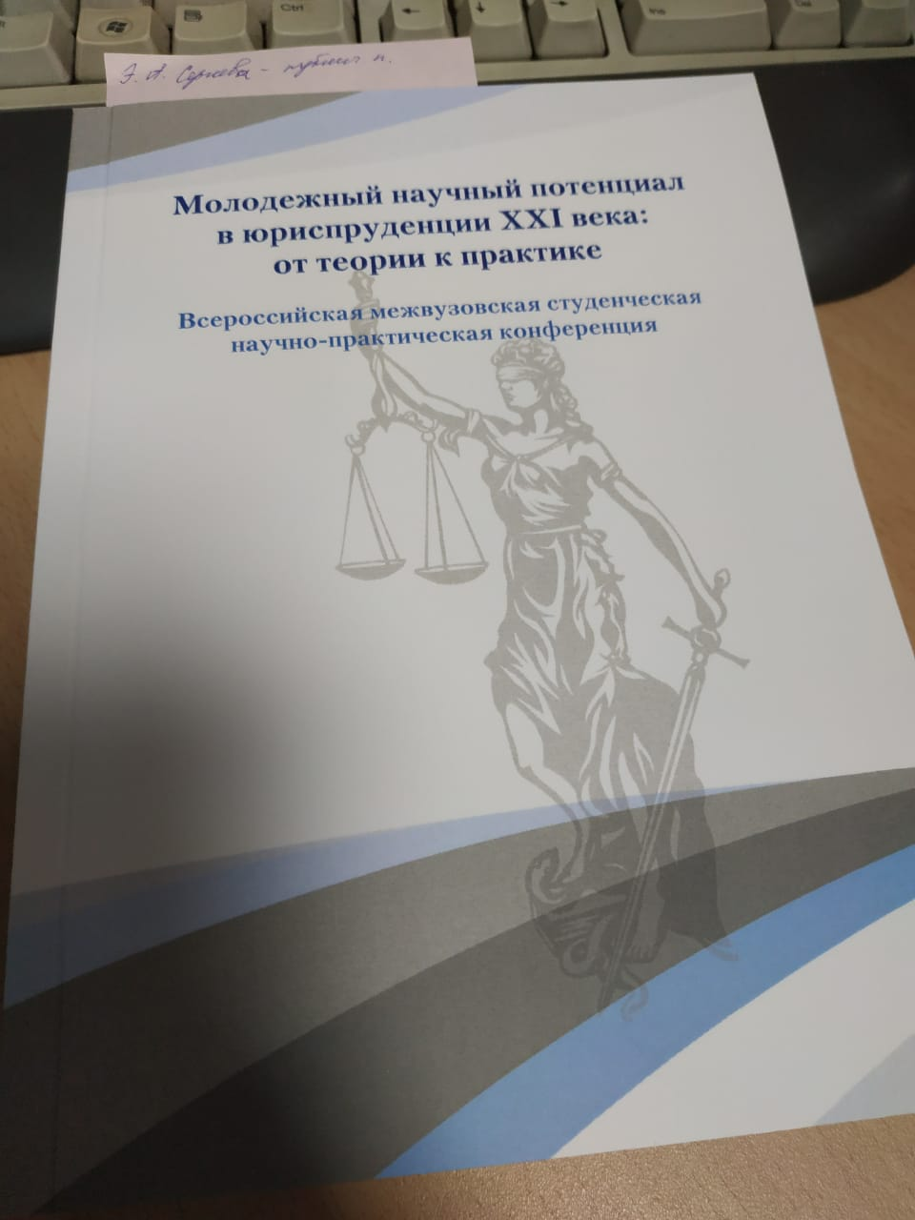
Обязательное требование допуска магистерской диссертации студента к защите – наличие публикации научных трудов, содержащих отдельные выводы магистерской диссертации
1. Муромцевские чтения (ежегодная международная научная конференция, проводится ежегодно с 2000 года) – бесплатная публикация в сборнике трудов конференции
2. Юность науки (ежегодный журнал, выпускается с 2013 года) – бесплатная публикация в сборнике научных трудов
3. Молодежный научный потенциал в юриспруденции XXI века: от теории к практике (всероссийская студенческая межвузовская научно-практическая конференция, проводится с 2018 года) - бесплатная публикация в сборнике трудов конференции
Иные журналы, сборники статей и материалов конференций различных уровней
https://www.youtube.com/watch?v=BKbnlOaSJpE&feature=youtu.be
Юрфак РГГУ является постоянным участником и партнером различных мероприятий, проводимых органами государственной власти различных уровней, а также конференций, круглых столов и иных мероприятий, проводимых при участии/совместно с другими ведущими вузами нашей страны и зарубежья

Slide 6
Формы проведения занятий:
Классические лекции
Деловые игры
Интерактивные занятия
Лекции-дискуссии
Анализ кейс задач
Имитационные модели
Анализ судебной практики
Групповые дискуссии
Творческий семинар

Slide 7
По результатам освоения программы подготовки магистрант сможет:
Осуществлять анализ нормативных правовых актов, регулирующих деятельность субъектов в сфере предпринимательской деятельности
Разрабатывать нормативные правовые акты, регулирующие применение инновационных технологий в предпринимательской деятельности
Реализовывать сопровождения субъектов предпринимательской деятельности
Участвовать в разрешении вопросов, связанных с применением законодательства в сфере предпринимательской деятельности(в том, числе досудебный порядок)
Представлять интересы субъектов предпринимательской деятельности в судебных инстанциях разных уровней / в государственных органах
Давать оценку правовых рисков при осуществлении предпринимательской деятельности в различных областях, способствую повышению эффективности их реализации
Комплексно анализировать возникающие проблемы правового регулирования субъектов предпринимательской деятельности (право, экономика, аналитика и т.д.)

Slide 8
НЕКОТОРЫЕ ОРГАНИЗАЦИИ, В КОТОРЫХ МОЖНО ПРОЙТИ ПРАКТИКИ С ДАЛЬНЕЙШИМ ТРУДОУСТРОЙСТВОМ:
ПАО "Московский кредитный банк"
Межрегиональное управление Федеральной службы по регулированию алкогольного рынка по Центральному федеральному округу
Федеральная антимонопольная служба РФ
Федеральная налоговая служба РФ
Федеральное казенное учреждение "Федеральное управление автомобильных дорог "Центравтомагистральная Россия" Федерального дорожного агентства" (ФКУ "Центравтомагистраль")
Арбитражный суд г. Москвы

Slide 9
НЕКОТОРЫЕ ОРГАНИЗАЦИИ, В КОТОРЫХ МОЖНО ПРОЙТИ ПРАКТИКИ С ДАЛЬНЕЙШИМ ТРУДОУСТРОЙСТВОМ:
ПАО "Аэрофлот"
Министерство экономческого развития Российской Федерации
Уполномоченный по правам человека в Российской Федерации
ООО "Комплексная правовая защита"
Юридическая клиника РГГУ

Slide 10
НАПОМИНАЕМ, ЧТО ПОСТУПАЮЩИМ ДОСТАТОЧНО ПРЕДОСТАВИТЬ ДИПЛОМ О ВЫСШЕМ ОБРАЗОВАНИИ, ПРОЙТИ ТЕСТИРОВАНИЕ (ВОЗМОЖНО ПРОХОЖДЕНИЕ ТЕСТА КАК НЕПОСРЕДСТВЕННО В ЗДАНИИ УНИВЕРСИТЕТА, ТАК И В ДИСТАНЦИОННОМ ФОРМАТЕ), ПОДПИСАТЬ СОГЛАСИЕ О ЗАЧИСЛЕНИИ И ЗАКЛЮЧИТЬ ДОГОВОР ОБ ОКАЗАНИИ ОБРАЗОВАТЕЛЬНЫХ УСЛУГ.
ЗАДАЙТЕ НАМ ВОПРОС :))) best.urfak@yandex.ru

